Slide 1


Sikkerhed og arbejdsmiljø på arbejdspladsen
Find potentielle farer

Slide 2
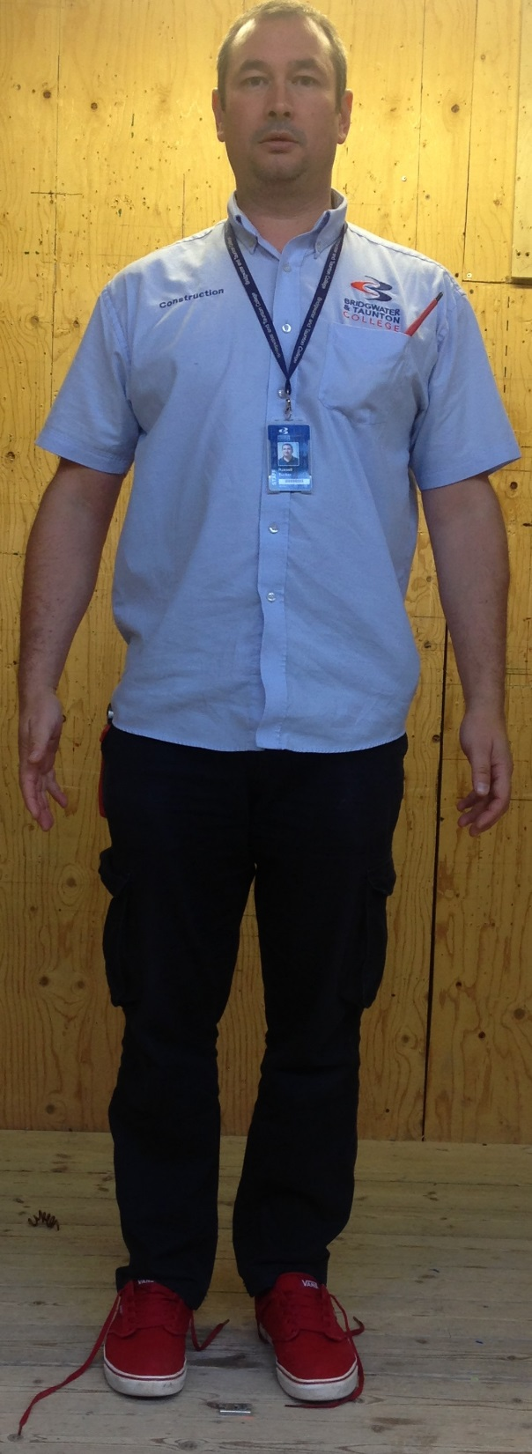
Er denne elektriker klar til at arbejde?
Rem om halsen
Se nøje på billedet, kan du finde fire potentielle risikomomenter?
Skriv dine svar på svararket
Lad os fjerne denne risiko

Slide 3
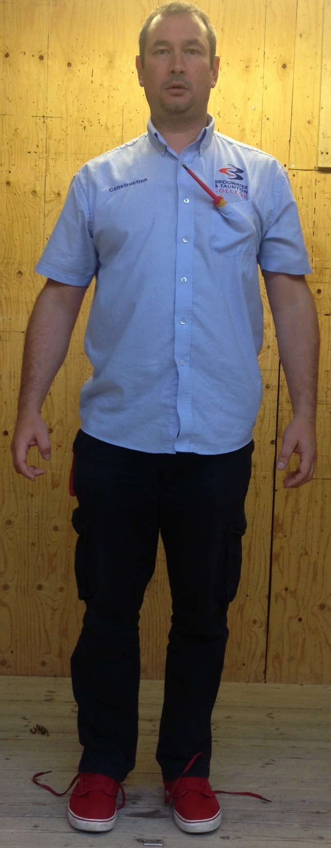
Skruetrækker i brystlommen
Se nøje på billedet, kan du finde tre potentielle risikomomenter?
Lad os fjerne denne risiko

Slide 4
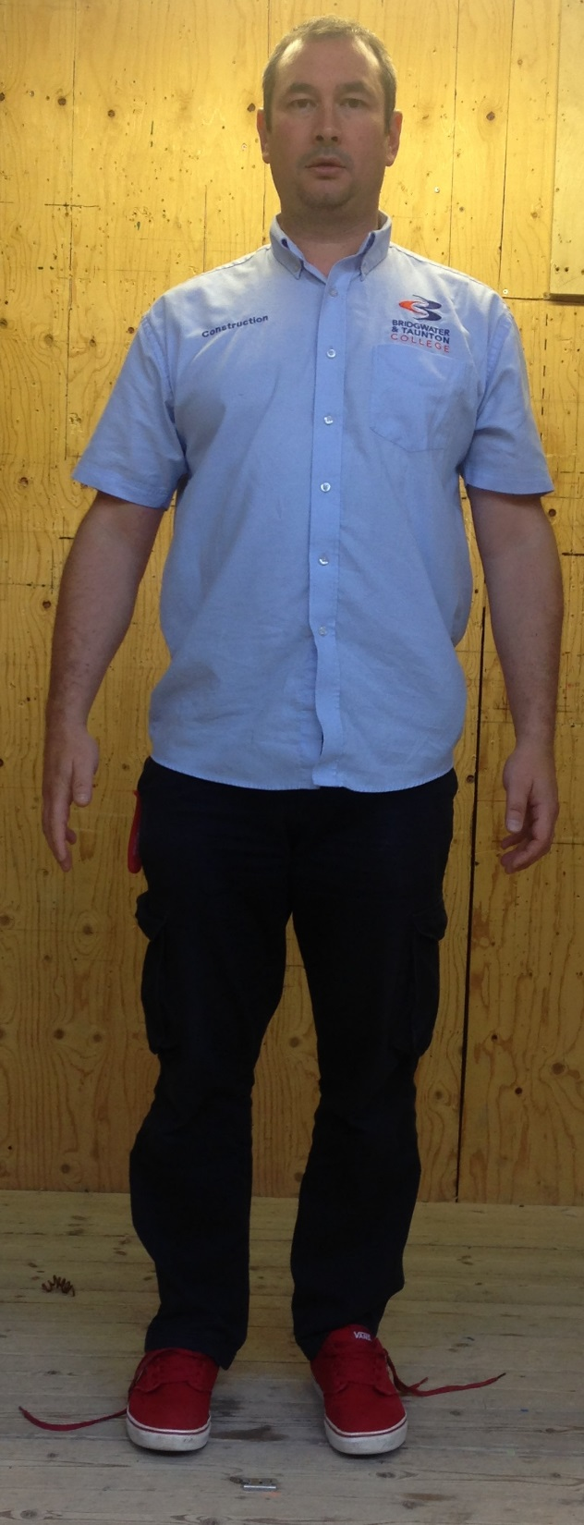
Se nøje på billedet, kan du finde to potentielle risikomomenter?
Bidetang i lommen
Lad os fjerne denne risiko

Slide 5
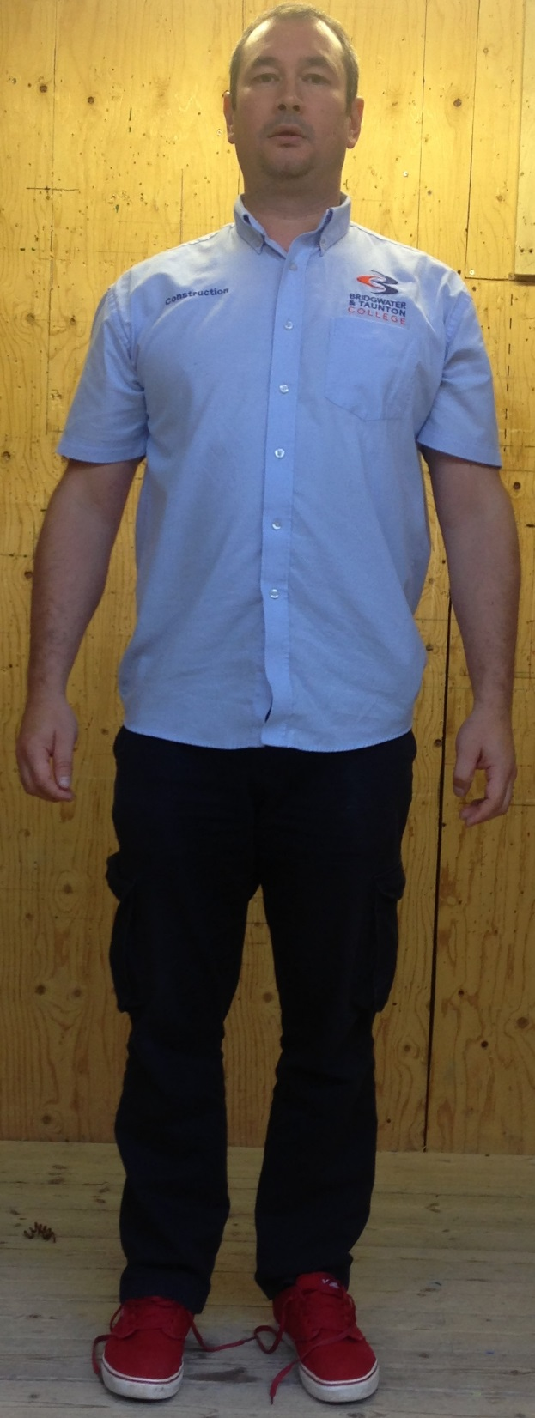
Snørebåndene er ikke bundet
Se nøje på billedet, kan du finde en potentiel risiko?
Lad os fjerne denne risiko

Slide 6
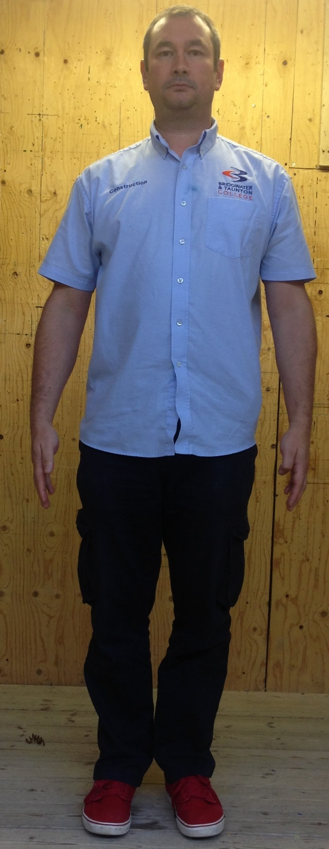

Godt klaret ☺
Er denne elektriker klar til at arbejde på en byggeplads med nedenstående skilt?

Slide 7
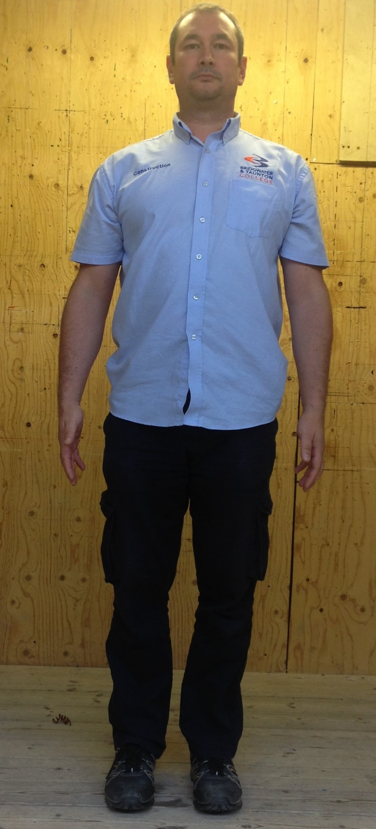


Er denne elektriker klar til at arbejde på en byggeplads med nedenstående skilt?

Slide 8
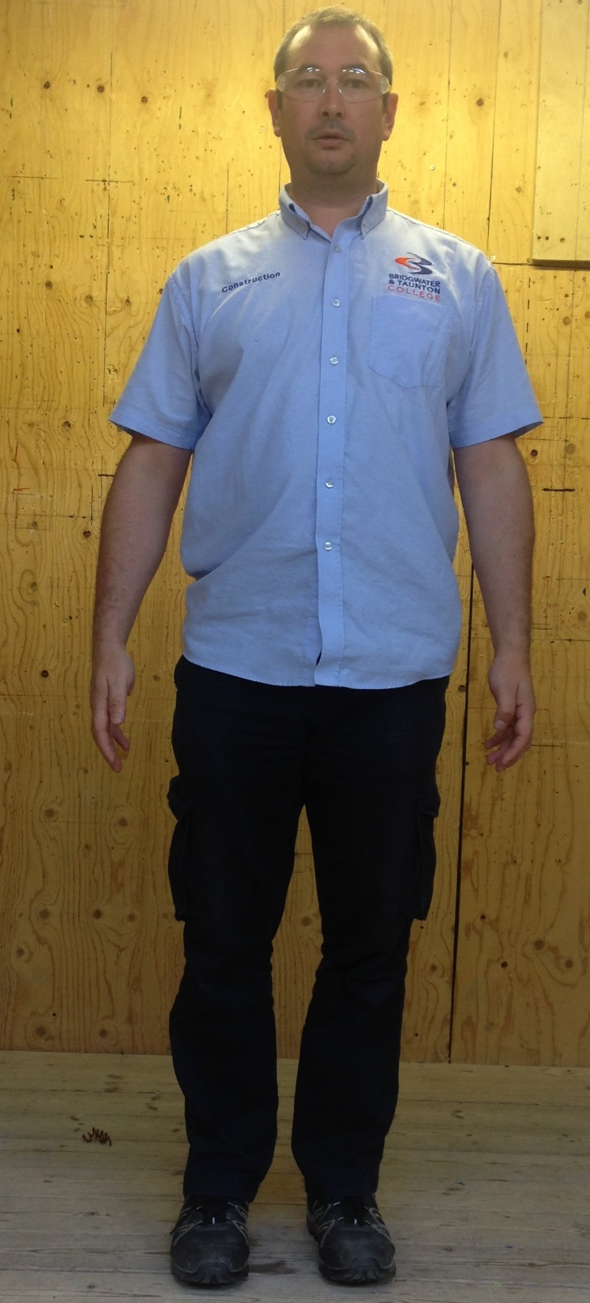

Er denne elektriker klar til at arbejde på en byggeplads med nedenstående skilt?

Slide 9
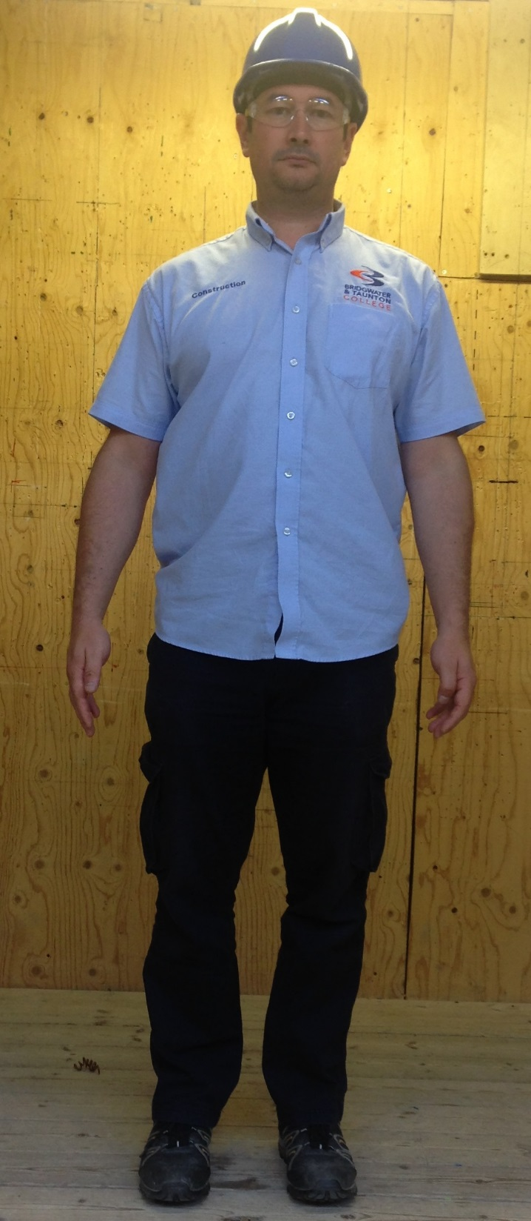

Er denne elektriker klar til at arbejde på en byggeplads med nedenstående skilt?

Slide 10
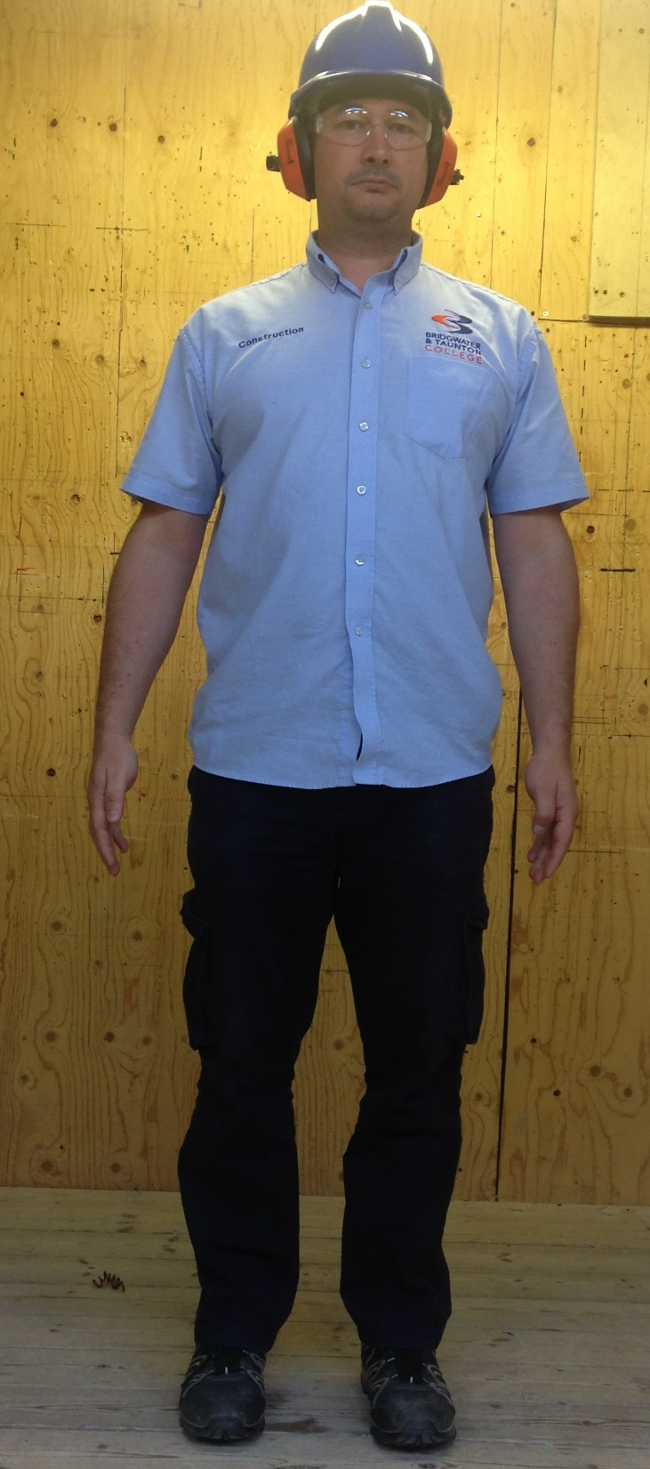

Er denne elektriker klar til at arbejde på en byggeplads med nedenstående skilt?

Slide 11
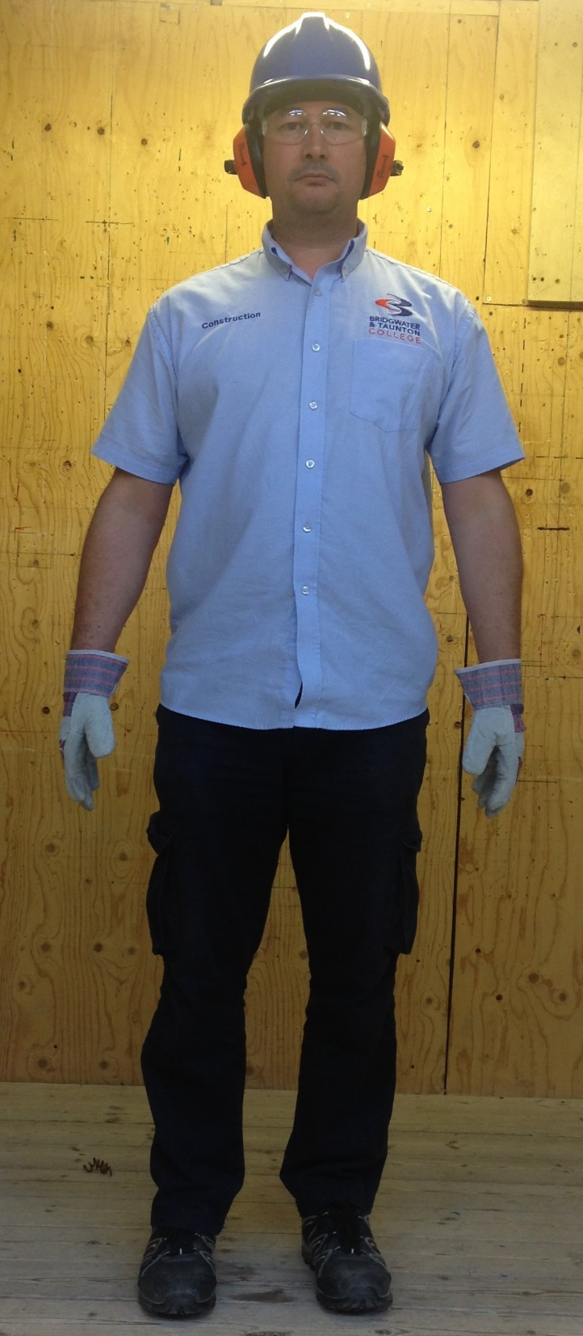

Er denne elektriker klar til at arbejde på en byggeplads med nedenstående skilt?

Slide 12
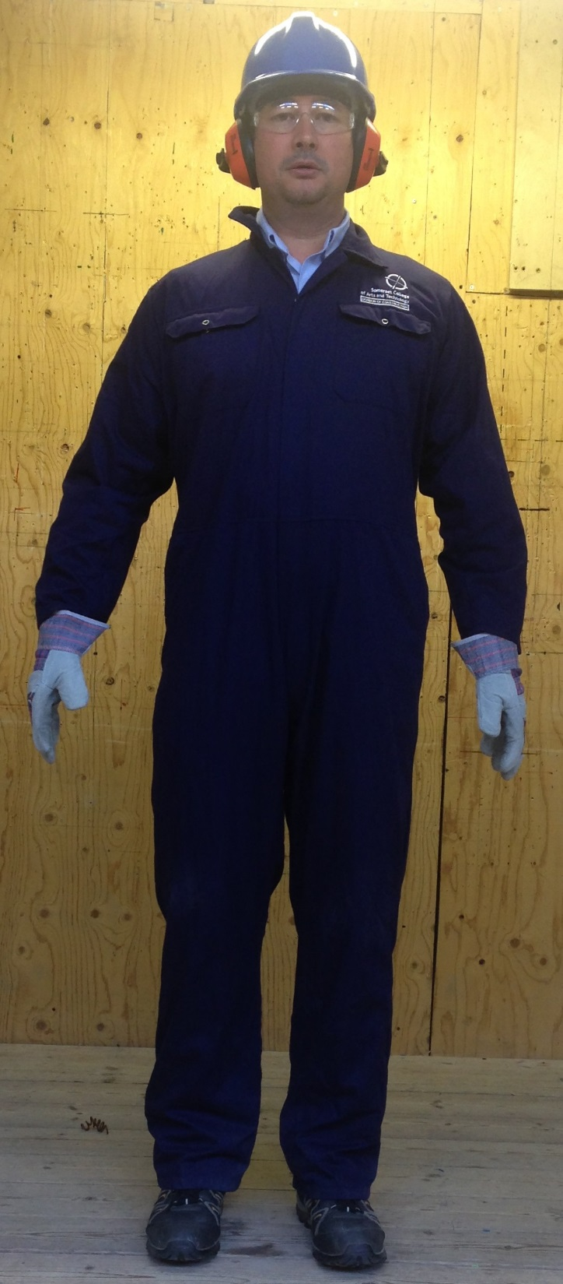

Er denne elektriker klar til at arbejde på en byggeplads med nedenstående skilt?

Slide 13
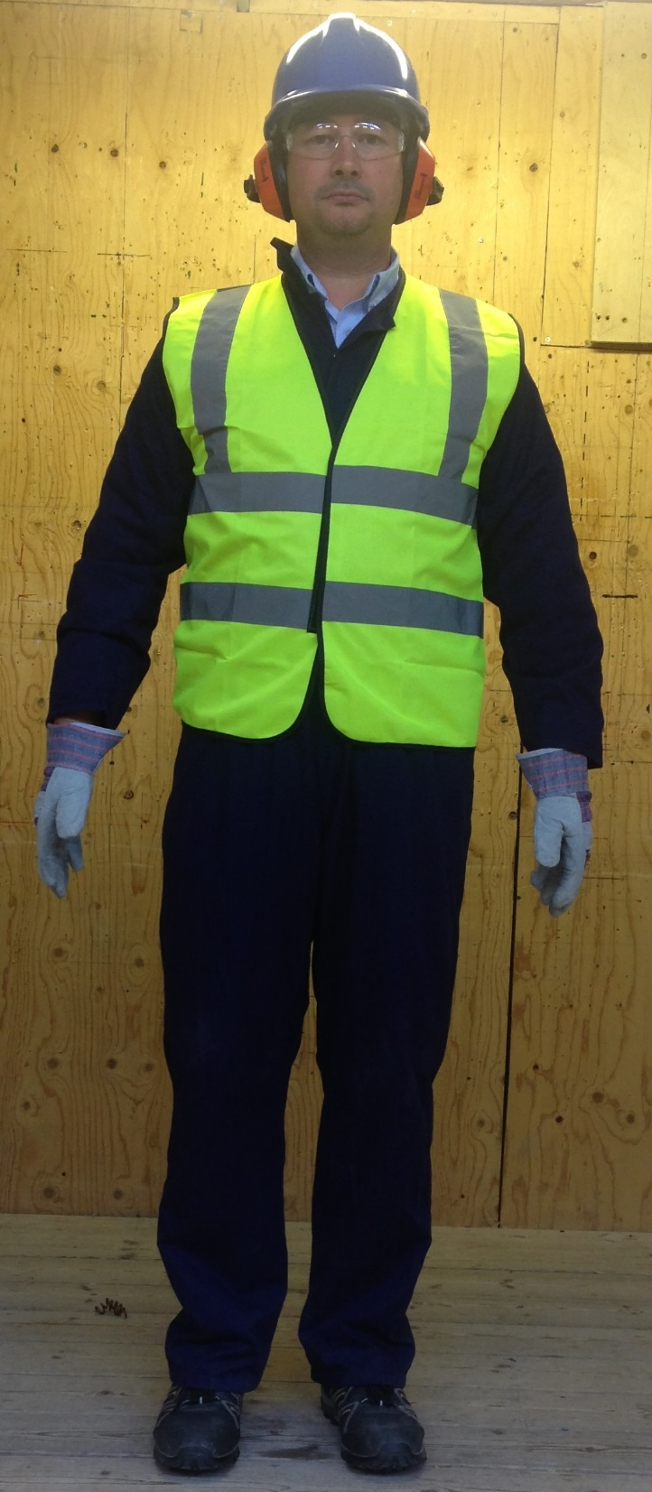
Er denne elektriker klar til at arbejde?

Slide 14
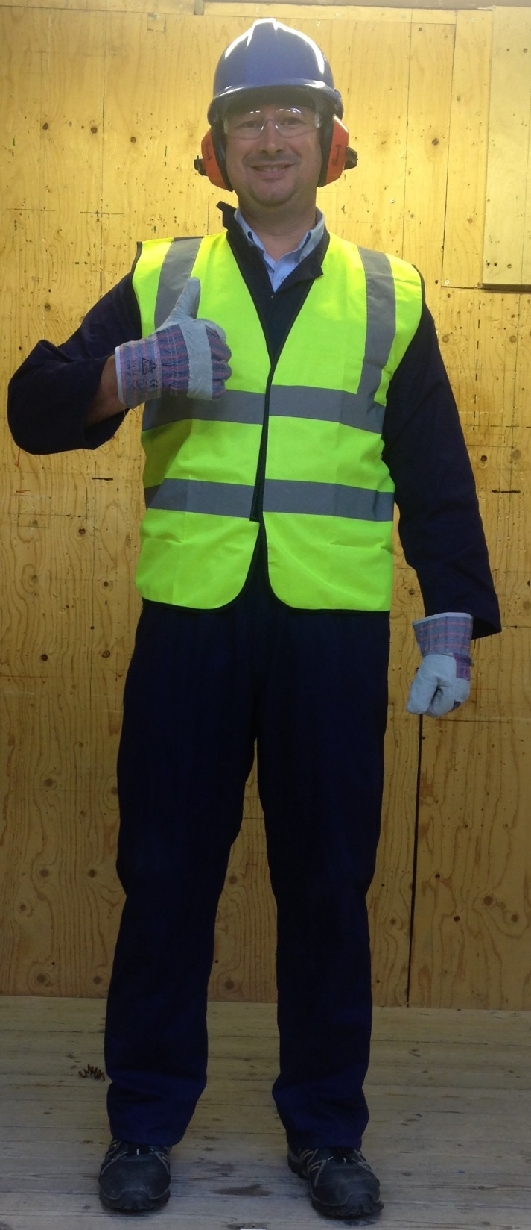
Ja, super ☺
Udfyld arbejdsark nr 2

